Slide 1
基于物联网的远程控灯系统
指导教师：汤少杰/樊平
班级：自动1403班
学生：王林博
学号：04141092

Slide 2
目录
研究背景
系统框图
网络模块ESP8266介绍
MEGA 2560系统介绍
PWM调制介绍
JSON的介绍
测试
总结
致谢

Slide 3
基于物联网的远程等控系统的研究背景
研究背景
随着社会发展，人们的生活水平和消费水平不断提升，现在人们越来越追求一种比较舒适便捷的生活方式。然而现在传统开关大多数仍为机械开关，需要用户走到开关的安置处拨动机械开关来实现灯的控制。与此同时传统灯光亮度与颜色不可调节，这对人们向往的舒适便捷生活有着很大差距。因此使得市场上对于这种智能照明相关的产品呼声很大同时市场需求也非常大。

Slide 4
系统框图
字符识别
车牌定位

Slide 5
网络模块ESP8266介绍
ESP8266是一个非常完整的Wi-Fi自成体系网络解决方案有自己的协议栈和SDK。
特征：
1）使用了802.11 b/g/n协议可以兼容市面上的各种WIFI设备
（2）可支持Wi-Fi Direct (P2P)点对点连接、soft-AP自行建立WIFI基站
（3）在网络模块的ROM中内置TCP/IP协议栈完全兼容目前网络的应用

Slide 6
MEGA 2560系统介绍
Hz
基于ATMEGA2560芯片的单片机开源开发板。Arduino Mega2560核心电路板应用了USB接口
工作电压 | 5V
推荐输入电压范围 | 7-12V
输入电压范围 | 6-20V
数字输入输出口 | 54
模拟输入输出口 | 16
每个I/O口的输出电流 | 40mA
3.3V管脚的输出电流 | 50mA
内存空间 | 256KB
SRAM | 8KB
EEPROM | 4KB
时钟频率 | 16MHz

Slide 7
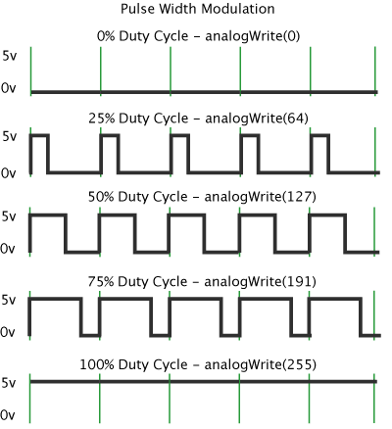
PWM调制介绍
PWM是一种电平调制技术，其原理是对脉冲宽度的调制，也就是对高低电平时间的调制。在频率一定的方波下通过对脉冲宽度的调制即对高电平时间的控制可以实现输出电压的控制，当高电平时间为0时相当于一直输出低电平，当高电平时间持一个周期时则相当于输出源电压。

Slide 8
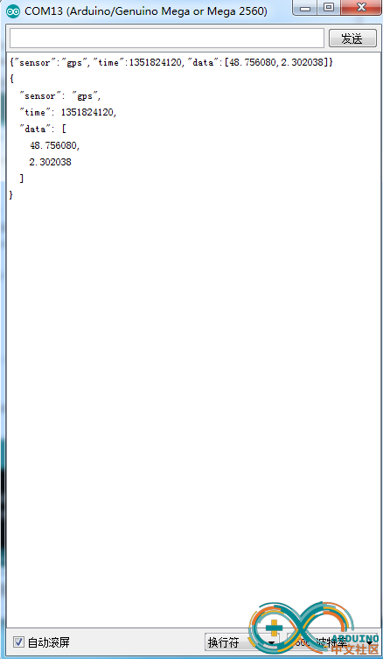
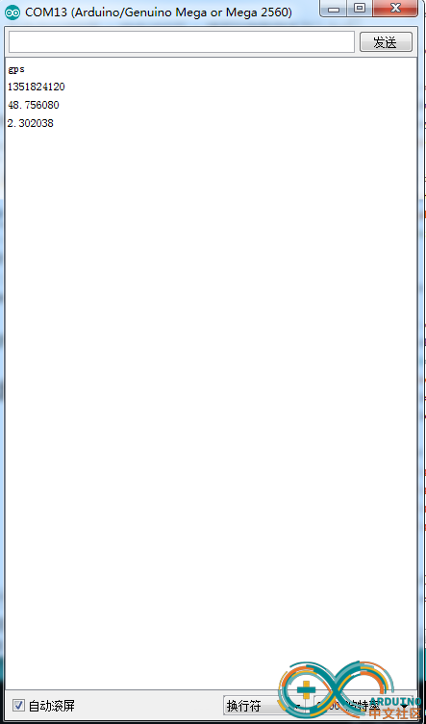
JSON的介绍
一种轻量级的数据交换格式
属于纯文本数据格式
可以表达字符串、数字、逻辑值、数组、对象等数据

Slide 9
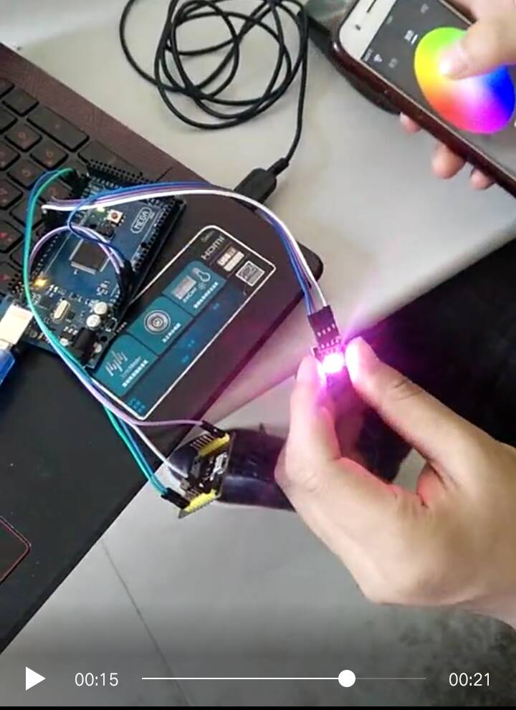
测试
最后成果展示
测试了本设计无线开关灯和调色的功能，测试圆满结束。

Slide 10
总结(1)
存在问题
系统的在线升级仍然未完成。系统的无线在线升级需要网络、硬件资源的支持，对与本设计虽然升级的次数不是很多，但是若能用到OTA技术在线升级可以减少大部分的维护成本。由于时间关系系统的安装套件并未设计，因此要应用此系统安装时仍然不太方便。

Slide 11
致谢
大学学习生活即将结束。在此，我要感谢所有曾经教导过我的老师和关心过我的同学，他们在我成长过程中给予了我很大的帮助。要特别感谢我的毕设导师汤少杰老师，还有感谢各位答辩组的老师的关心和帮助。同时我要感谢我的同学和家人，大学这四年有你们在我身边陪伴，我才能一步一步向前走下去，不曾懈怠。

Slide 12
最后请各位老师进行批评指正。
-王林博

